Slide 1
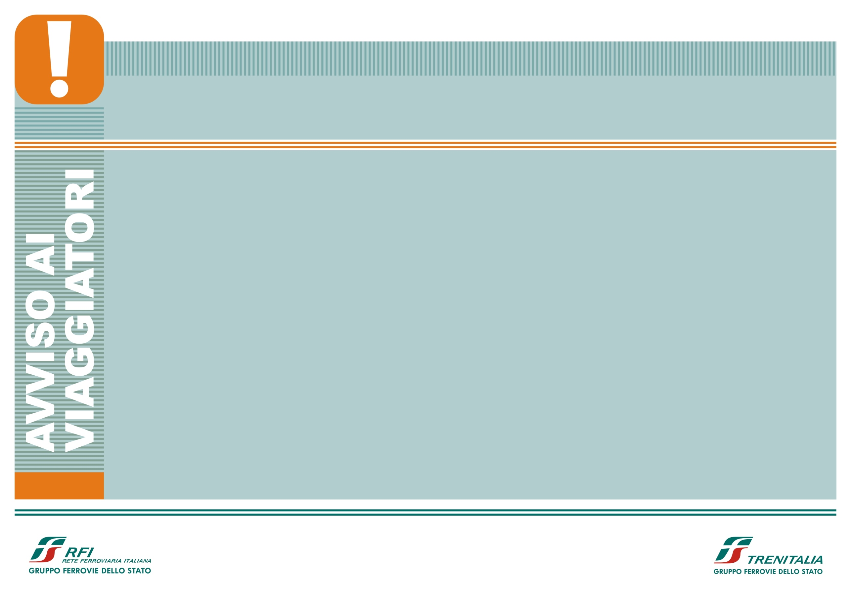

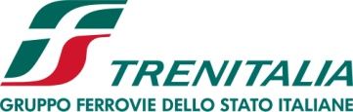
DAL 30 NOVEMBRE AL 1° DICEMBRE 2022
LINEA TARANTO - METAPONTO – POTENZA
MODIFICHE CIRCOLAZIONE TRENI
Dal 30 novembre al 1° dicembre 2022, per lavori di potenziamento infrastrutturale nella tratta Metaponto-Ginosa e di manutenzione straordinaria nella stazione di Trivigno, alcuni treni regionali della relazione Potenza – Taranto e della relazione Napoli - Taranto subiscono limitazioni di percorso e sostituzioni con bus.
I bus effettuano fermata nei piazzali antistanti alle stazioni.
L’orario dei bus può variare in funzione delle condizioni del traffico stradale
I canali di vendita di Trenitalia sono aggiornati.
Maggiori informazioni sul sito di RFI, sui canali digitali di Trenitalia o presso il personale di assistenza clienti e le biglietterie.

